Slide 1


IMMUNONUTRIZIONE PREOPERATORIA IN CONTESTO ERABS
BENEDETTA BELTRAME
DIETISTA AUSL TOSCANA CENTRO
PO SANTA MARIA NUOVA
SOC CHIRURGIA GENERALE, BARIATRICA E METABOLICA
DIRETTORE DOTT. ENRICO FACCHIANO

Slide 2
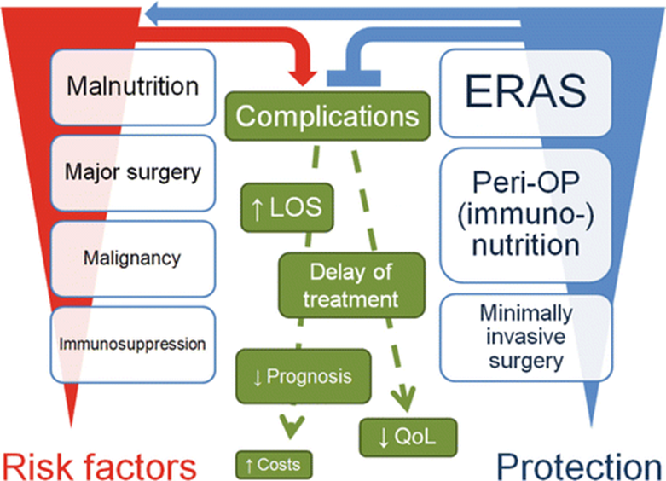
IMMUNONUTRIZIONE PREOPERATORIA
AMMINOACIDI (ARGININA/GLUTAMMINA)
ACIDI GRASSI Ω‑3 (EPA/DHA)
NUCLEOTIDI
L’immunonutrizione è una strategia nutrizionale che utilizza substrati funzionali con azione immunomodulante o antinfiammatoria per migliorare gli esiti clinici, soprattutto in ambito chirurgico, oncologico e critico.
modulare la risposta immunitaria e l’infiammazione perioperatoria
5–7 (fino a 10) giorni pre‑op
Funzione
Target
Finestra d’uso
Notes:
Enfatizzare differenza ONS standard vs formule immuno‑arricchite. Non confondere con CHO loading.

Slide 3
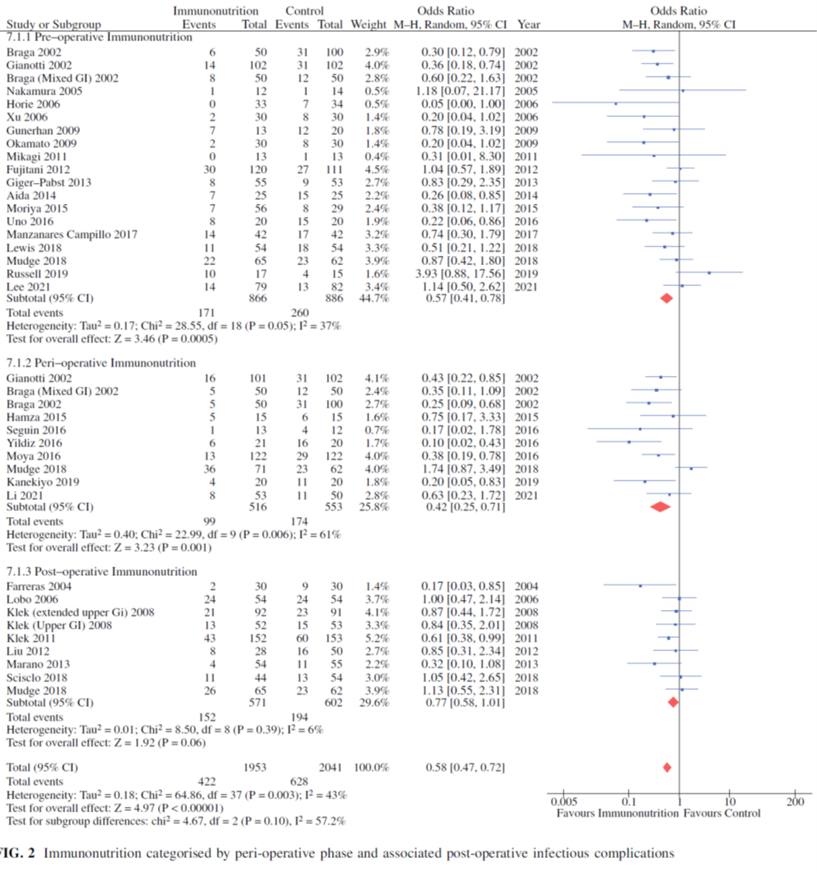
IMMUNONUTRIZIONE PREOPERATORIA
Khan et al. The Impact of Peri-operative Enteral Immunonutrition on Post-operative Complications in Gastrointestinal Cancer Surgery: A Meta-Analysis. Ann Surg Oncol (2023)
37 studies were included:
22 pre-operative IMN studies
11 peri-operative IMN trials
9 post-operative IMN trials
Intervention group: perioperative IMN (including at least two of arginine, glutamine, n-3 fatty acids or nucleotides)
Control group: normal diet or non immune modulating enteral supplements
Peri-operative enteral immunonutrition significantly DECREASES POSTOPERATIVE INFECTIOUS COMPLICATIONS** and SHORTENS HOSPITAL STAY in patients undergoing gastrointestinal cancer surgery, particularly when administered preoperatively or perioperatively

Slide 4

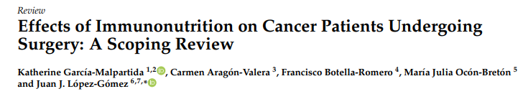
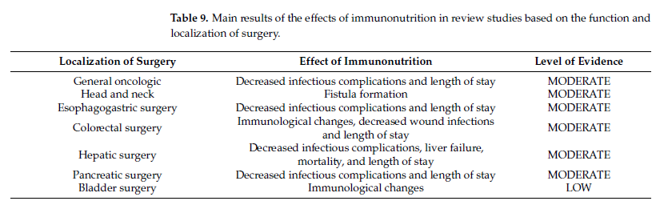
IMMUNONUTRIZIONE PREOPERATORIA

Slide 5
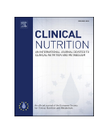

IMMUNONUTRIZIONE PREOPERATORIA
ESPEN guidelines on nutrition in cancer patients – Clinical Nutrition 2016-2021 | Streght of Recommendation | Level of Evidence
IMMUNONUTRIZIONE PERIOPERATORIA (upper GI cancer) | STRONG | HIGH
ESPEN guidelines: Clinical nutrition in surgery – Clinical Nutrition 2017-2021 | Grade of Recommendation | Consensus
IMMUNONUTRIZIONE PERIOPERATORIA/POSTOPERATORIA | B | 89% agreement
IMMUNONUTRIZIONE PREOPERATORIA VS STANDARD ONS | 0 | 89% agreement
Immune modulating ONS including (arginine, omega-3 fatty acids, and nucleotides) can be preferred (0) and administered for 5 to 7 days preoperatively

Slide 6

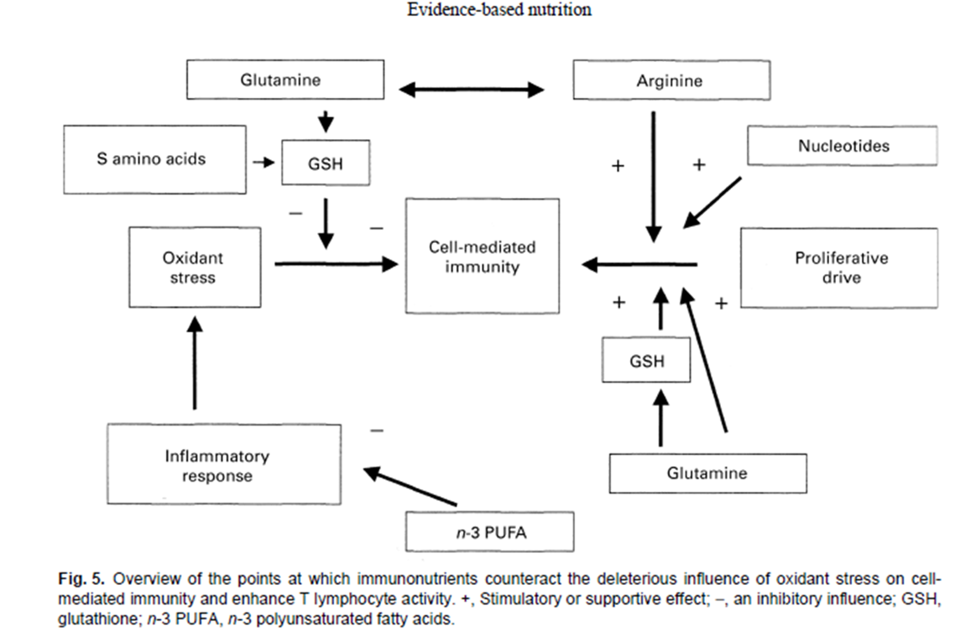
IMMUNONUTRIZIONE PREOPERATORIA
Meccanismo generale d’azione
Con la chirurgia, il trauma o una condizione infiammatoria importante:
il metabolismo entra in una fase catabolica e pro-infiammatoria;
aumentano citochine (IL-1, IL-6, TNF-α) e lo stress ossidativo;
si riduce la funzione dei linfociti T e la sintesi di immunoglobuline;
si altera la permeabilità intestinale.
👉 L’immunonutrizione agisce attenuando questa cascata, favorendo la risposta immunitaria adattativa e migliorando la perfusione e la riparazione tissutale

Slide 7
IMMUNONUTRIZIONE PREOPERATORIA
Struttura biochimica
Aminoacido condizionatamente essenziale: fabbisogno aumentato durante crescita, stress chirurgico o trauma.
Formula chimica: C₆H₁₄N₄O₂.
Precursore di ossido nitrico (NO) **, poliamine e creatina.
Funzioni principali e meccanismi fisiologici
Metabolico – Trasportatore di azoto per la sintesi proteica → supporta turnover proteico e guarigione.
Ormonale – Stimola GH, insulina, glucagone → migliora risposta anabolica.
Immunitario – Stimola linfociti T e IL-2 → contrasta immunosoppressione post-chirurgica.
Vascolare – Precursore NO** → vasodilatazione e miglior microcircolazione.
Cicatrizzazione – Precursore poliamine e collagene → accelera guarigione della ferita.
Infiammazione – Modula citochine e cellule NK → riduce rischio infettivo.
Target d’azione
Sistema immunitario → linfociti T, cellule NK.
Endotelio → vasodilatazione e perfusione tissutale.
Ferita chirurgica → sintesi di collagene e neoangiogenesi.
ARGININA
Grimble RF. Nutritional modulation of immune function. Proceedings of the Nutrition Society. 2001;60(3):389-397. doi:10.1079/PNS2001102

Slide 8
IMMUNONUTRIZIONE PREOPERATORIA
GLUTAMMINA
Struttura biochimica
Aminoacido non essenziale in condizioni fisiologiche, ma condizionatamente essenziale in caso di stress, trauma o sepsi.
Formula chimica: C₅H₁₀N₂O₃.
Precursore di glutatione, purine, pirimidine e substrato energetico per cellule ad alta replicazione.
Funzioni principali e meccanismi fisiologici
Energetico – Combustibile per enterociti e linfociti → mantiene integrità della barriera intestinale.
Antiossidante – Precursore del glutatione → riduce stress ossidativo.
Metabolico – Promuove sintesi proteica e risparmio di massa magra.
Immunitario – Supporta proliferazione e differenziazione linfocitaria.
Target d’azione
Mucosa intestinale → integrità barriera e prevenzione traslocazione batterica.
Sistema immunitario → linfociti e macrofagi.
Muscolo → protezione massa magra.
Grimble RF. Nutritional modulation of immune function. Proceedings of the Nutrition Society. 2001;60(3):389-397. doi:10.1079/PNS2001102

Slide 9
IMMUNONUTRIZIONE PREOPERATORIA
NUCLEOTIDI
Struttura biochimica
Composti organici formati da una base azotata, zucchero (ribosio o desossiribosio) e gruppo fosfato.
Costituenti fondamentali di DNA e RNA.
Funzioni principali e meccanismi fisiologici
Replicazione cellulare – Supportano sintesi di DNA/RNA in cellule ad alta attività mitotica (linfociti, enterociti).
Immunitario – Facilitano proliferazione linfocitaria e produzione anticorpale.
Intestinale – Mantengono integrità mucosa e riparazione epiteliale.
Metabolico – Migliorano recupero energetico cellulare.
Target d’azione
Enterociti → mantenimento barriera intestinale.
Sistema immunitario → proliferazione linfocitaria.
Fegato → rigenerazione epiteliale e funzione metabolica.
Grimble RF. Nutritional modulation of immune function. Proceedings of the Nutrition Society. 2001;60(3):389-397. doi:10.1079/PNS2001102

Slide 10
IMMUNONUTRIZIONE PREOPERATORIA
Ω-3- EPA/DHA
Struttura biochimica
Acidi grassi polinsaturi a lunga catena derivati dall’acido α-linolenico.
EPA (C20:5 ω-3), DHA (C22:6 ω-3).
Funzioni principali e meccanismi fisiologici
Antinfiammatorio – Competono con ω-6 → ↓ eicosanoidi pro-infiammatori derivati dall’acido arachidonico (ω-6) (PGE2, LTB4); ↑ mediatori lipidici specializzati pro-resolutivi (resolvine, protectine e maresine).
Immunomodulante – Regolano attività linfocitaria e risposta di fase acuta.
Vascolare – Migliorano fluidità di membrana e microcircolo.
Metabolico – Riduzione trigliceridi e supporto anabolico nel recupero chirurgico.
Target d’azione
Fegato → modulazione sintesi di mediatori infiammatori (IL-6, TNF-α).
Sistema immunitario → macrofagi, linfociti.
Endotelio → miglioramento perfusione e ossigenazione.
Grimble RF. Nutritional modulation of immune function. Proceedings of the Nutrition Society. 2001;60(3):389-397. doi:10.1079/PNS2001102

Slide 11

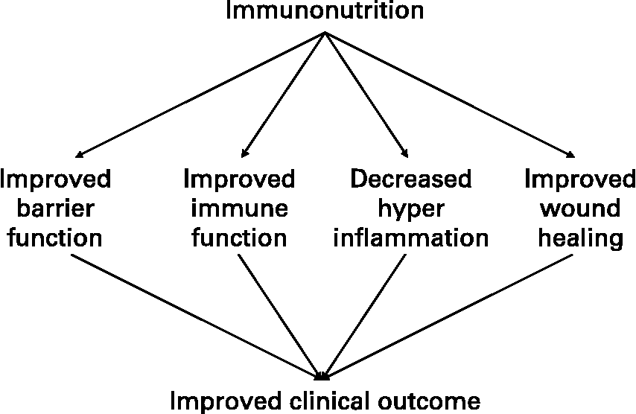
Singolo nutriente o combinazione?
IMMUNONUTRIZIONE PREOPERATORIA
Le miscele immuno‑arricchite mostrano effetti additivi sulla modulazione immuno‑infiammatoria
EPA/DHA ipotizzati cruciali per l’effetto anti‑infiammatorio sistemico
Arginina: cardine per funzione T‑cellulare e produzione di NO;
Nucleotidi e Glutammina supportano replicazione e barriera intestinale

Slide 12
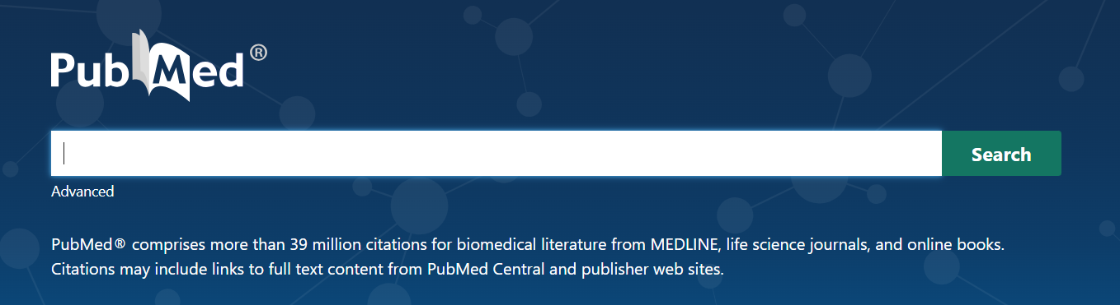






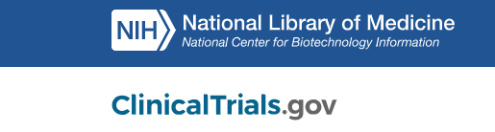
IMMUNONUTRIZIONE PREOPERATORIA IN CONTESTO ERABS
("Bariatric Surgery"[Mesh] OR "Obesity, Morbid/surgery"[Mesh] OR "Gastric Bypass"[Mesh] OR "Gastrectomy"[Mesh] OR "Biliopancreatic Diversion"[Mesh] OR sleeve[tiab] OR "sleeve gastrectomy"[tiab] OR "Roux-en-Y"[tiab])AND("Enhanced Recovery After Surgery"[Mesh] OR ERAS[tiab] OR ERABS[tiab] OR "enhanced recovery"[tiab]) AND (preoperativ*[tiab] OR "Preoperative Period"[Mesh]) AND(immunonutrition[tiab] OR "immune-modulating"[tiab] OR "immune modulating"[tiab] OR arginin*[tiab] OR EPA[tiab] OR DHA[tiab] OR "omega-3"[tiab] OR nucleotide*[tiab]) AND ("Enteral Nutrition"[Mesh] OR "Dietary Supplements"[Mesh] OR oral[tiab] OR ONS[tiab] OR supplement*[tiab] OR formula*[tiab]) NOT ("Liver"[Mesh] OR "Hepatectomy"[Mesh] OR "Sepsis"[Mesh] OR "Critical Illness"[Mesh] OR animals[mh] NOT humans[mh])

Slide 13
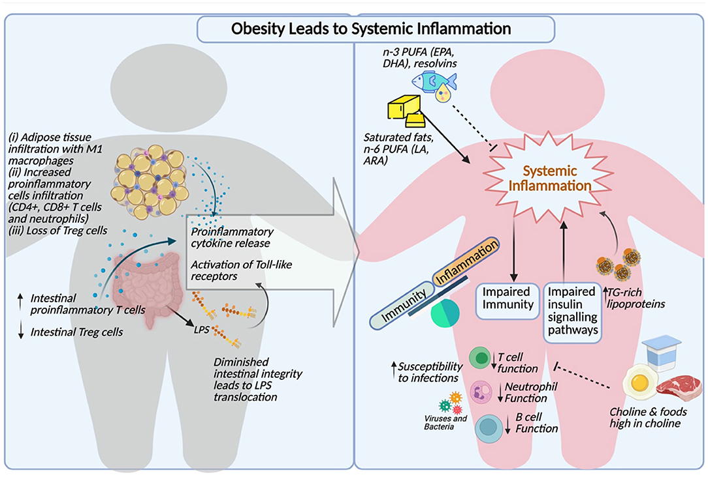
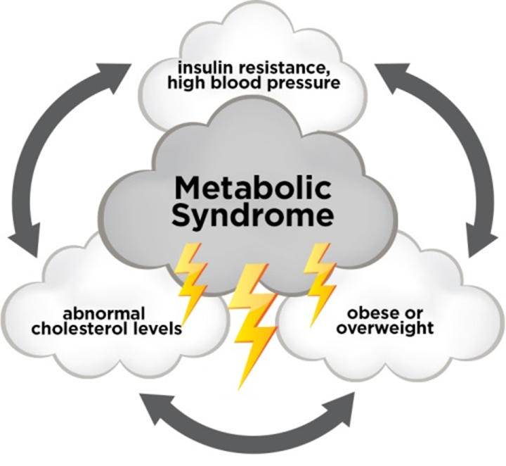
IMMUNONUTRIZIONE PREOPERATORIA IN CONTESTO ERABS
L’obesità è associata a infiammazione cronica di basso grado e disfunzione immuno‑metabolica oltre a possibili alterazioni dello stato nutrizionale (sarcopenia, deficit nutrizionali)
La chirurgia maggiore su questo terreno può aumentare il rischio di complicanze
Razionale
La chirurgia bariatrica è spesso in elezione (margine per ottimizzazione preoperatoria)
Cintoni M, Mele MC, Nutrients 2023;15(3):780. Gianotti L et al., EJSO 2024;50(5):106798.
SURGICAL STRESS RESPONSE
Notes:
Non usare sigle in questa slide. Metti in luce il ‘perché’ clinico.

Slide 14
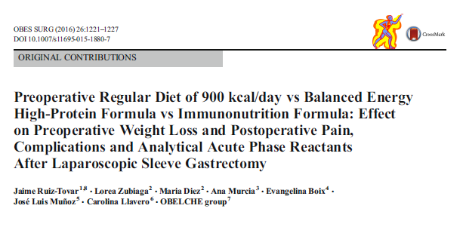
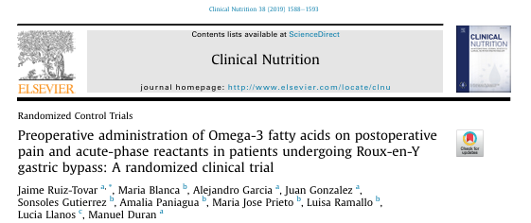
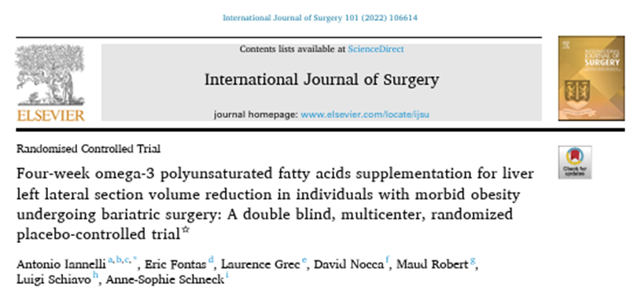
IMMUNONUTRIZIONE PREOPERATORIA IN CONTESTO ERABS
segnali favorevoli per dolore e biomarcatori (CRP/AST/ALT), e un possibile vantaggio su EWL
impossibile inferire beneficio clinico “ERABS-relevant”.
nessun impatto dimostrato su complicanze cliniche o LOS.
numerosi limiti
follow-up molto breve
analisi per-protocol
confondenti di intervento/prodotto (le formule studiate differiscono per proteine/micronutrienti/osmolarità).
campioni piccoli

Slide 15


Slide 16


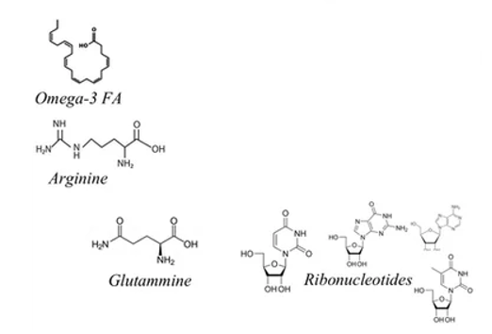
IMMUNONUTRIZIONE PREOPERATORIA IN CONTESTO ERABS
Razionale?
Risultati?
Presente
Scarsi

Slide 17
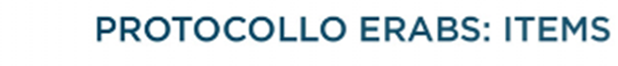
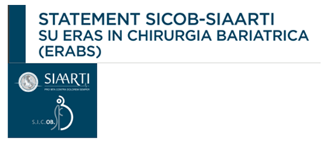
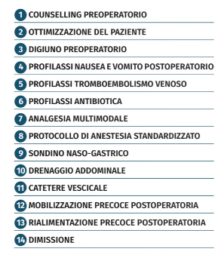
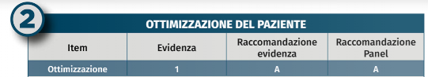
IMMUNONUTRIZIONE PREOPERATORIA IN CONTESTO ERABS
INTERRUZIONE DEL CONSUMO DI ALCOOL
CALO PONDERALE
DEFICIT NUTRIZIONALI
OBESITÀ SARCOPENICA
CORREZIONE DELLO STATO NUTRIZIONALE
CONTROLLO DELLA GLICEMIA
Aumento quota proteica (~1,2–1,5 g/kg di peso target)
VLCD/LED per calo ponderale e riduzione volume epatico/viscerale
Correzione carenze (Fe, B12/folati, vitamina D, tiamina, Ca, Zn, Se, …)
Miglioramento dei fattori di rischio
Effetto
IMN‑like

Slide 18


IMMUNONUTRIZIONE PREOPERATORIA IN CONTESTO ERABS
Stratificare i candidati mediante fenotipizzazione nutrizionale e infiammatoria (stato proteico-energetico, composizione corporea, handgrip, fase angolare/bioimpedenziometria, indici infiammatori, profili di sarcopenia e fragilità) per selezionare sottogruppi ad alto rischio nei quali testare l’intervento.
PROFILI A MAGGIORE RISCHIO DI EVENTI INFETTIVI E RECUPERI PIÙ LENTI CON PROBABILITÀ DI BENEFICIO MARGINALE È PIÙ ALTA.
Malnutrizione o sarcopenia; rischio nutrizionale elevato.
Infiammazione persistente (per esempio CRP elevata), diabete non ottimizzato, fumo attivo, apnee del sonno severe.
Interventi complessi o revisioni.
Carenze multiple non corrette nonostante il preop standard.

Slide 19

IMMUNONUTRIZIONE PREOPERATORIA IN CONTESTO ERABS
Conclusioni
In chirurgia maggiore esistono prove solide che l’impiego di nutrienti immunomodulanti (arginina, acidi grassi omega-3, nucleotidi; glutammina) riduca le infezioni e la durata della degenza.
Nel contesto ERABS, l’immunonutrizione preoperatoria resta un ambito di studio perché pur avendo un razionale biologico per analogia biologica e coerenza clinica, le evidenze al momento disponibili non mostrano differenze clinicamente rilevanti.
L’applicazione dei protocolli ERABS e degli interventi nutrizionali standard (calo ponderale preoperatorio, adeguato apporto proteico, correzione delle carenze) potrebbe ridurre lo spazio di beneficio aggiuntivo attribuibile all’immunonutrizione.
Sulla base dei dati attuali, l’uso routinario dell’immunonutrizione preoperatoria nel contesto ERABS non è indicato. Può essere considerata in modo selettivo in sottogruppi ad alto rischio (malnutrizione o sarcopenia documentate, immunodeficit, chirurgia di revisione, comorbilità maggiori) e solo all’interno di protocolli condivisi.

Slide 20

Grazie
Benedetta Beltrame
Dietista
SOC Chirurgia Generale, Bariatrica E Metabolica Azienda USL Toscana Centro

